Slide 1
«РЕДКИЕ И ИСЧЕЗАЮЩИЕ
ВИДЫ ФАУНЫ
МОЗДОКСКОГО Р-НА
РСО-АЛАНИЯ»
Подготовила учитель биологии МБОУ
ООШ п.Тельмана Стефутина И.В.

Slide 2
Красная книга РСО – А – основной официальный документ, согласно которому на территории республики осуществляется охрана редких и находящихся под угрозой исчезновения видов растений и животных. Первое издание Красной книги РСО-А было осуществлено в 1981 году и включало в себя 5 видов млекопитающих, 10 видов птиц и 48 видов растений. Последнее издание (за 1999 год) включает в себя 123 вида флоры и 127 видов фауны.

Slide 3
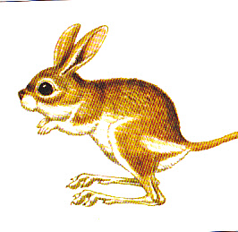
Большой тушканчик
Встречается только в окрестностях ст.Новоосетинской. Численность низкая, а плотность населения, вероятно, не превышает 1-2 особи на 1 га мест обитания.
Категория 4

Slide 4
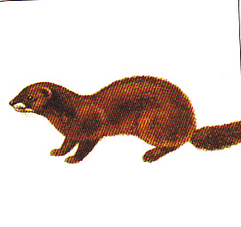
Кавказская европейская норка
В 1950-е годы населяла равнинную часть республики. Численность: на территории РСО-А вид исчез.
Категория 0

Slide 5
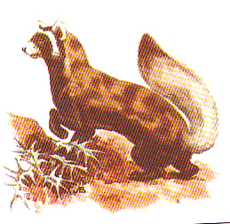
Южнорусская перевязка
Ранее населяла Моздокский район. Численность: охотники Моздокского района сообщили, что им этот зверек не знаком.
Категория 0

Slide 6
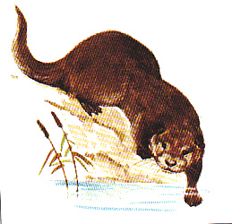
Кавказская речная выдра
В прошлом населяла всю территорию РСО-А. по численности данных нет, но, по-видимому, очень низкая. Чаще встречается по Тереку в Моздокском районе.
Категория 1

Slide 7
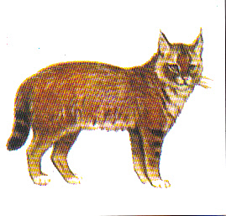
Камышовый кот (Хаус)
По некоторым сведениям западный край ареала кота достигал Моздокского района. По численности данных нет. По устным сообщениям встречается по Тереку в Моздокском районе.
Категория 3

Slide 8
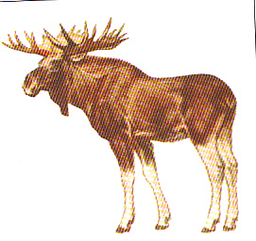
Европейский лось
С середины 80-х годов отмечаются нерегулярные заходы зверей в пойменные леса по р.Терек в Моздокском районе. Численность: единичные заходы, оседлой популяции в республике нет.
Категория 3

Slide 9
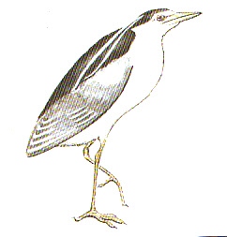
Кваква
В конце 70-х годов гнездовые колонии были обнаружены на водоеме головного сооружения Терско-Кумского канала. Численность: на Терско-Кумском канале в 1990г насчитали 20 жилых гнезд.
Категория 1

Slide 10
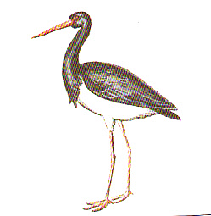
Черный аист
Встречается в пойменном лесу близ ст. Терской. Численность: в республике в разные годы гнездилось от 2 до 5 пар.
Категория 2

Slide 11
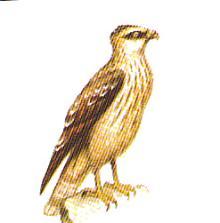
Обыкновенный осоед
Встречается в пойменных Терских лесах Моздокского района. Численность: гнездовая численность для республики неизвестна (возможно, единичные пары).
Категория 1

Slide 12
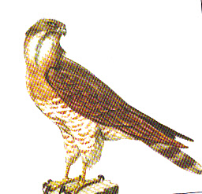
Змееяд
Отдельные пары в летний период встречаются Терских пойменных лесах у ст.Павлодольской. Численность: единичные пары встречались между станицами Павлодольская и Новоосетинская.
Категория 1

Slide 13

Степной орел
Возможно гнездился в степях Моздокского района в 20-х годах. Численность: весной на пролете встречается единично или группами по 3-5 птиц, осенью стаи от 12 до 30 птиц.
Категория 0

Slide 14

Могильник
Встречается на пролетах. Численность: в Моздокском районе встречается только на пролетах.
Категория 2

Slide 15
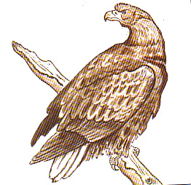
Орлан - белохвост
В летний период гнездится у ст.Павлодольской и с.Комарово. Численность: в настоящее время гнездится 2 пары, а на зимовке отмечается от 2 до 6 птиц.
Категория 2

Slide 16
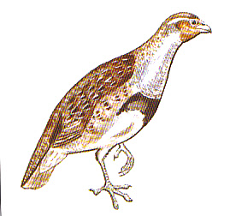
Серая куропатка
Встречается в окрестностях ст.Терской. Численность: по учетным данным и опросу охотников численность вида не превышает 250-300 особей.
Категория 2

Slide 17
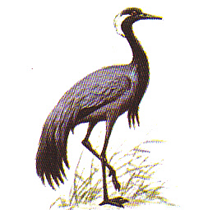
Красавка
До 50-х годов гнездилась в Моздокских степях. Численность: известны единичные встречи отдельных особей.
Категория 0

Slide 18
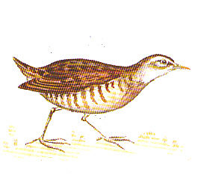
Коростель
Изредка встречается на полях, засеянных смесями кормовых трав у станиц Павлодольская и Новоосетинская. Численность: одиночные пары гнездятся на полях кормовых трав Моздокского района.
Категория 2

Slide 19
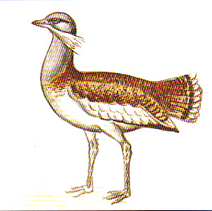
Дрофа
До 50-х годов существовала гнездовая популяция в Моздокских степях. Численность: отмечались встречи отдельных птиц и стай до 60 особей.
Категория 0

Slide 20
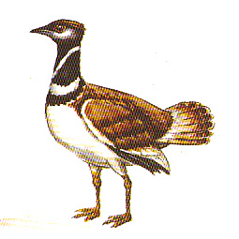
Стрепет
До 50-х годов существовала гнездовая популяция в Моздокских степях. Численность: известны залеты отдельных птиц и небольших стай.
Категория 0

Slide 21
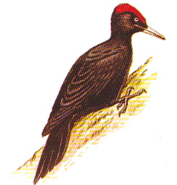
Желна
Обитает в пойменных Терских лесах.
Численность: отдельные пары гнездятся в притеречных лесах Моздокского района. Категория 3

Slide 22
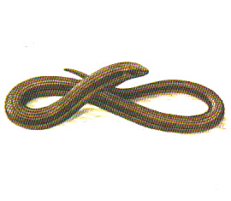
Желтопузик (глухарь)
Обнаружен по берегам реки Курп от с.Малгобек до с.Сухотское. Численность: на маршруте 5км встречали до 8 особей.
Категория 3

Slide 23
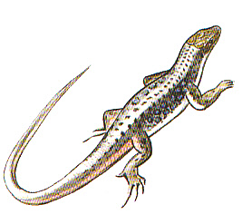
Быстрая ящурка
Населяет небольшой участок на северо-востоке Моздокского района к западу от с.Веселовское. Численность: данных нет, известны находки нескольких экземпляров.
Категория 3

Slide 24
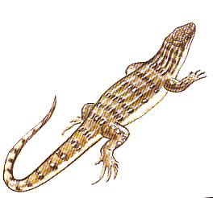
Разноцветная ящурка
Распространена в северной части Моздокского района. Численность низкая, учетных данных нет.
Категория 3

Slide 25
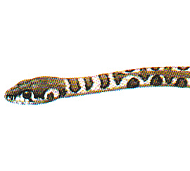
Оливковый полоз
Обитает в окрестностях ст.Новоосетинской. Численность крайне низкая, известны находки 3-х особей.
Категория 2

Slide 26
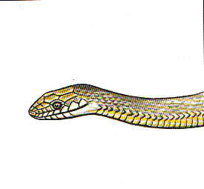
Желтобрюхий полоз
Находки известны из окрестностей населенных пунктов Терское, Веселовское, Моздок, Виноградное, Сухотское, Малгобек.
Численность в прошлом была достаточно велика.
Категория 2

Slide 27
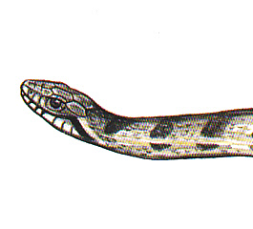
Четырехполосый полоз
Обитает в долине р.Курп Моздокского района.
Численность: на маршруте от Малгобека до Сухотского повстречали до 4-х особей.
Категория 2

Slide 28
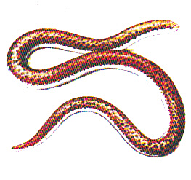
Западный удавчик
Известны находки нескольких особей в Моздокском районе. Численность неизвестна, но, по-видимому, очень низкая.
Категория 4

Slide 29
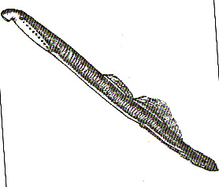
Каспийская минога
Населяет р.Терек в равнинном течении. В пределах РСО-А отмечаются единичные экземпляры.
Категория 1

Slide 30

Русский осетр
Крайне редко встречается в Тереке до Павлодольской плотины. В пределах РСО-А отмечались единичные экземпляры.
Категория 1

Slide 31

Севрюга
Редко встречается в Тереке до Павлодольской плотины. Вид, находящийся на грани исчезновения.
Категория 1

Slide 32

Каспийский лосось
Встречается в Тереке до Павлодольской плотины. Численность: ежегодно для целей воспроизводства отлавливается 70-90 особей-производителей.
Категория 1

Slide 33

Поликсена
Населяет степной пояс. Численность достаточно высокая.
Категория 2

Slide 34

Подалирий
Распространены повсеместно, до высоты 2000м. Численность достаточно высокая и стабильная.
Категория 2

Slide 35

Махаон
Населяет степной пояс. Численность: локальные популяции с невысокой численностью, имеющей тенденцию к снижению.
Категория 2

Slide 36
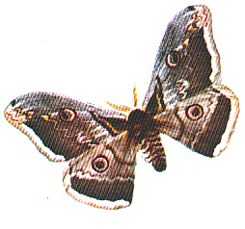
Павлиноглазка грушевая
Населяет степной пояс. Численность низкая, имеет тенденцию к сокращению.
Категория 2

Slide 37
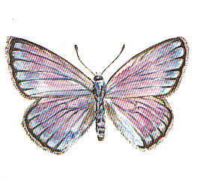
Голубянка Мелеагр
Населяет степной пояс. Численность низкая.
Категория 3

Slide 38

Аскалаф пестрый
Населяет степной пояс. Численность невысокая, встречается единично или небольшими группами.
Категория 2

Slide 39
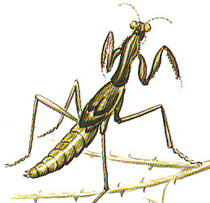
Боливария короткокрылая
Населяет степной пояс. Численность крайне низкая, встречается единично.
Категория 2

Slide 40
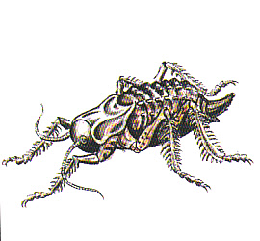
Толстун степной
Населяет степной пояс. Численность крайне низкая, встречается единично.
Категория 1

Slide 41
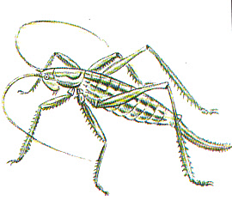
Дыбка степная
Населяет степной пояс. Численность крайне редкая.
Категория 2

Slide 42
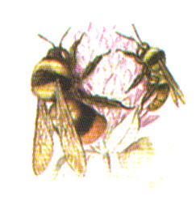
Шмель моховой
Населяет степной пояс. Численность довольно высокая.
Категория 3

Slide 43
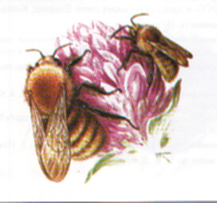
Шмель пластинчатозубый
Населяет степной пояс. Численность не исследовалась.
Категория 4

Slide 44
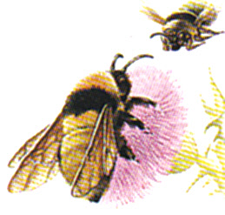
Шмель армянский
Населяет степной пояс. Численность низкая, имеет тенденцию к сокращению.
Категория 2

Slide 45

Мелиттурга булавоусая
Населяет степной пояс. Численность сравнительно высокая.
Категория 3

Slide 46

Мегахила округлая
Населяет степной пояс. Численность высокая.
Категория 3

Slide 47
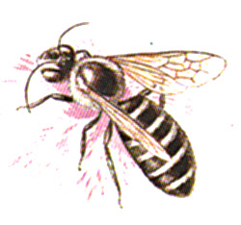
Рофитоидес серый
Населяет степной пояс. Численность высокая.
Категория 3

Slide 48

Ксилокопа фиолетовая
Населяет степной пояс. Численность высокая.
Категория 3

Slide 49

Сколия-гигант
Населяет степной пояс. Численность низкая.
Категория 3

Slide 50
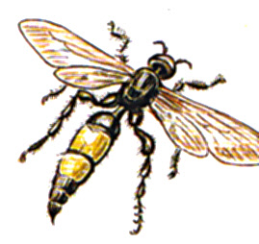
Сколия степная
Обитает в степном поясе. По численности данных нет.
Категория 3

Slide 51
Очень хочется надеяться, что человек научится уважать законы природы и, наконец, поймет, что сам является составной её частью, а не властелином. Нарушая сложившиеся тысячелетиями законы природы, человек разрушает основы своего существования. К прогрессу ведет лишь одна дорога – через уважение законов природы и жизнь в гармонии с природой. Тогда численность видов растений и животных, занесенных в Красные книги, не будет увеличиваться такими темпами, как в наше время.

